Slide 1
Муниципальное казенное учреждение
«Городской центр психолого-педагогической поддержки молодёжи «Родник»
Отдел психологической поддержки многонациональной молодежи «Единство»
Роль отдела "Единство" в развитии культуры межнациональных отношений и создании условий для реализации творческих инициатив
молодежи нашего города

Slide 2
Отдел психологической поддержки многонациональной молодежи «Единство»
Год создания: 2014
Цель деятельности отдела:
укрепление межнационального согласия;
профилактика экстремизма;
предотвращение конфликтов на социальной и этнической почве в молодежной среде г. Новосибирска.

Slide 3
Стратегия развития

Slide 4
Комплексная программа
«Гармонизация межэтнических и межкультурных отношений в многонациональной молодежной среде города Новосибирска»
Целевая аудитория: подростки и молодежь в возрасте от 16 до 35 лет
Срок реализации программы: до 2020 года

Slide 5
Комплексная программа
«Гармонизация межэтнических и межкультурных отношений в многонациональной молодежной среде г. Новосибирска»
Цель программы: укрепление единства межнациональной молодежи на основе ценностей многонационального российского общества, содействие социально-педагогической, общественно-политической и правовой адаптации молодежи.

Slide 6
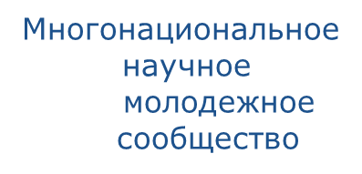

Slide 7
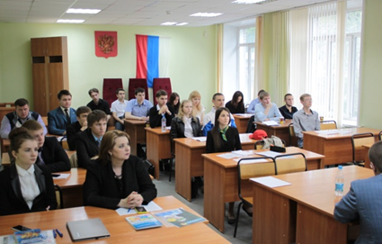
Направление: «Поддержка культурных традиций и творческого потенциала межнациональной молодежи»
лекции
литературные встречи
диспуты

Slide 8
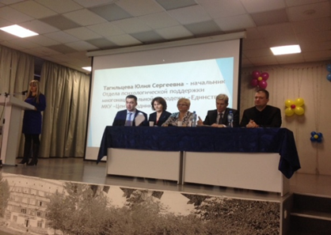
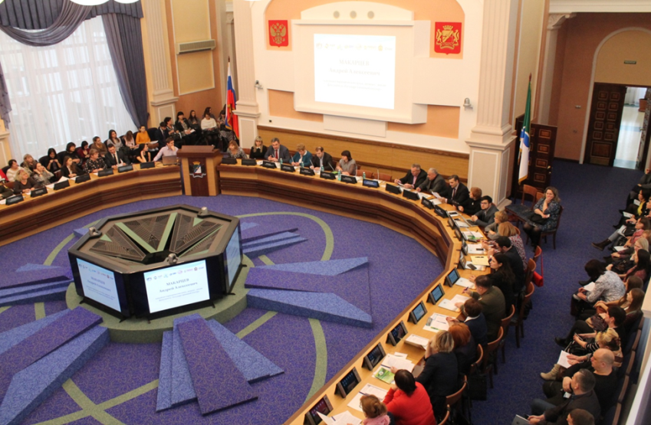
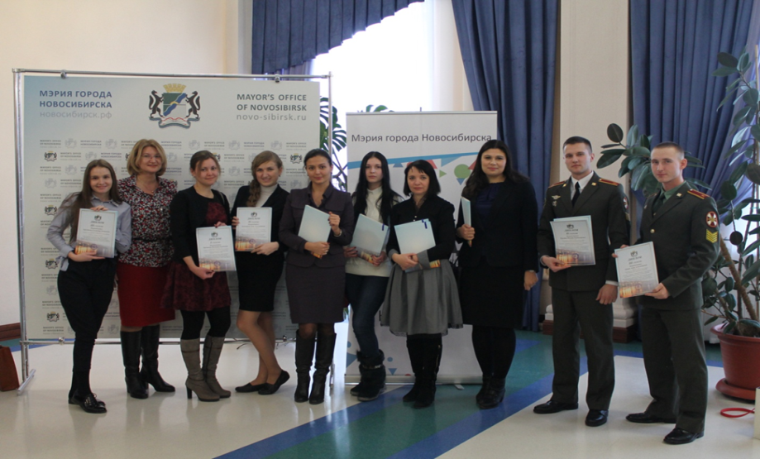
Направление: «Многонациональное научное молодежное сообщество»
круглые столы
конференции
форумы

Slide 9
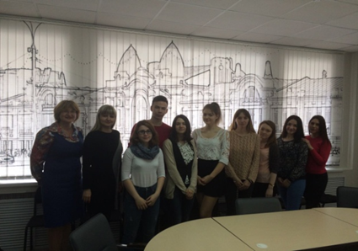
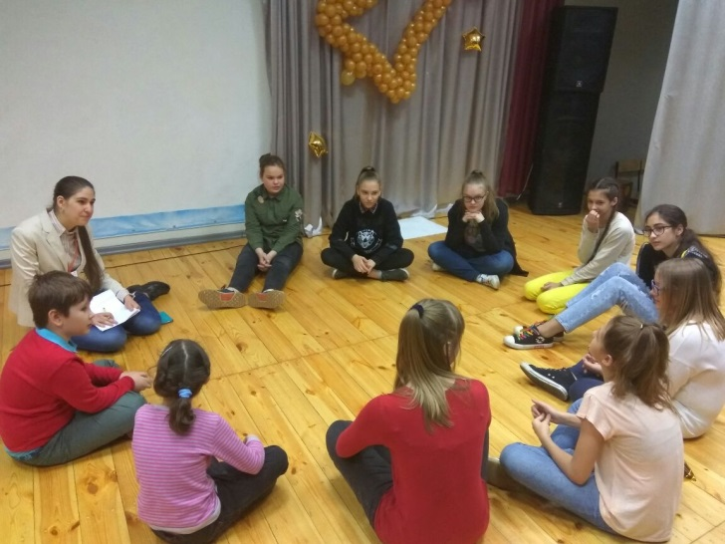
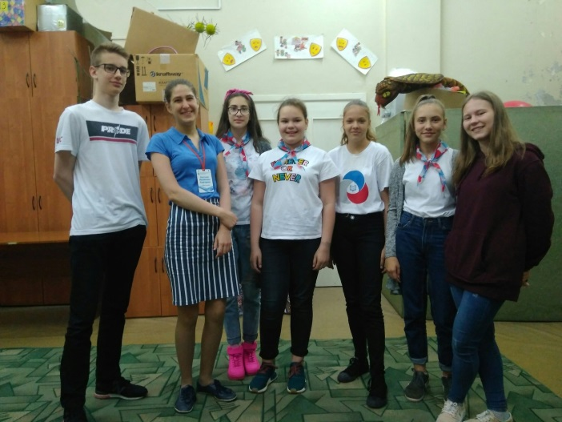
Направление: «Психологическое здоровье многонациональной молодежи»
консультации
тренинги
психологическая диагностика

Slide 10
План развития на 2019 год
расширение сотрудничества с учебными заведениями города Новосибирска
расширение сотрудничества с организациями сферы молодежной политики
мониторинг отношения молодежи
г. Новосибирска к межнациональным проблемам

Slide 11
Контактная информация
Адрес МКУ Центр «Родник»: ул.Народная,13
Телефон: 276-02-12
E-mail: otdeledinstvo@mail.ru

Slide 12
Спасибо за внимание

